Slide 1

বাংলা ব্যাকরণ ক্লাসে সবাইকে স্বাগতম

Slide 2

পরিচিতি
শ্রেণি-১০ম
বিষয়-বাংলা ২য় পত্র
পাঠঃ রচনা
পিরিয়ডঃ ৩য়
সময়-৫০ মিনিট
তারিখঃ ২৫-১০-১৭

Slide 3
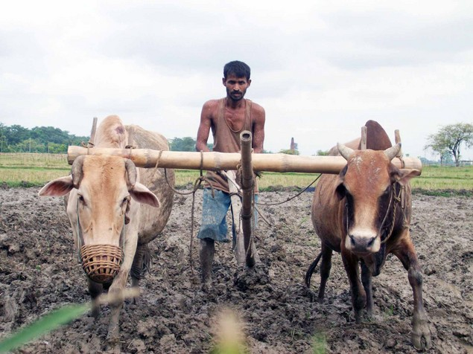
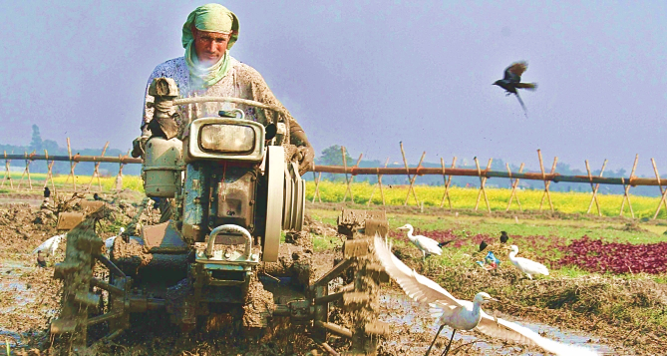
ছবিটি লক্ষ্য কর
কৃষি জমি তৈরি করছে বৈজ্ঞানিক উপায়ে আবিষ্কৃত যন্ত্রের মাধ্যমে

Slide 4
পাঠ শিরোনাম
কৃষি ক্ষেত্রে বিজ্ঞান

Slide 5
শিখনফল
এ অধ্যায় পাঠ শেষে শিক্ষার্থীরা…
১)কৃষি কাজ ও বিজ্ঞান কী তা বলতে পারবে।
২) কৃষিজ পণ্য সামগ্রীর নাম বলতে পারবে।
৩) কৃষি কাজে বিজ্ঞানের অবদান বর্ণনা করতে পারবে
৪) বাংলাদেশে
কৃষির অতীত ও বর্তমান অবস্থা ব্যাখ্যা করতে পারবে।

Slide 6

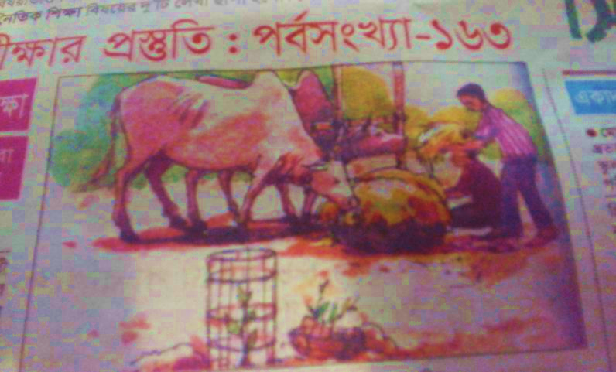
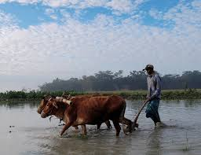
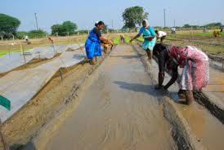
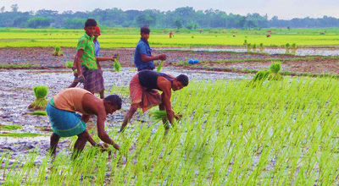
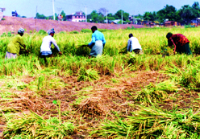
এই কাজ গুলোকে আমরা কৃষি কাজ বলে থাকি

Slide 7
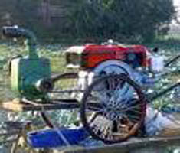
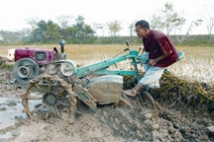
জমিতে পানি প্রদানের বিজ্ঞানের আবিস্কৃত যন্ত্র
বিজ্ঞানের আবিস্কৃত যন্ত্রে জমি চাষ
কৃষিতে বিজ্ঞানের অবিস্মরনীয় সাফল্য

Slide 8
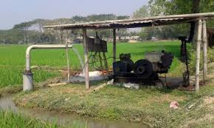
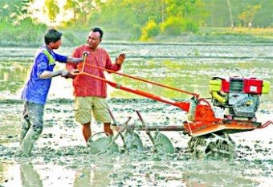
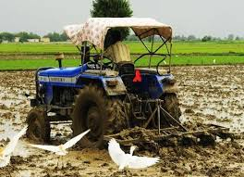
কৃষি ক্ষেত্রে বিজ্ঞানের অবদানের ফলে ফসল ব্যাপক ভাবে ফলছে ।

Slide 9
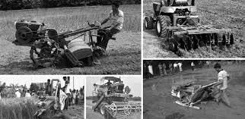
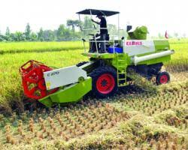
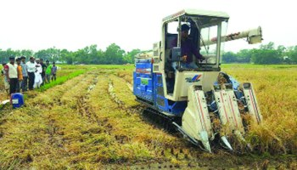
জমিচাষ, ধান কাটা ও লাগানোর কাজে বিজ্ঞানের চমকপ্রদ আবিস্কার

Slide 10
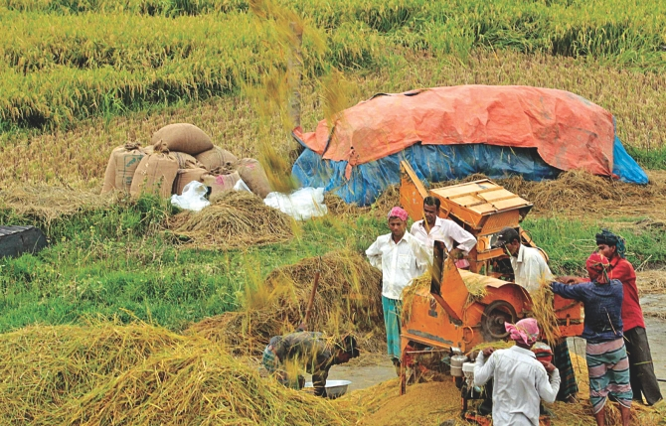
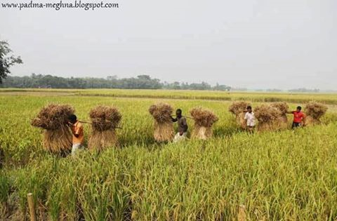
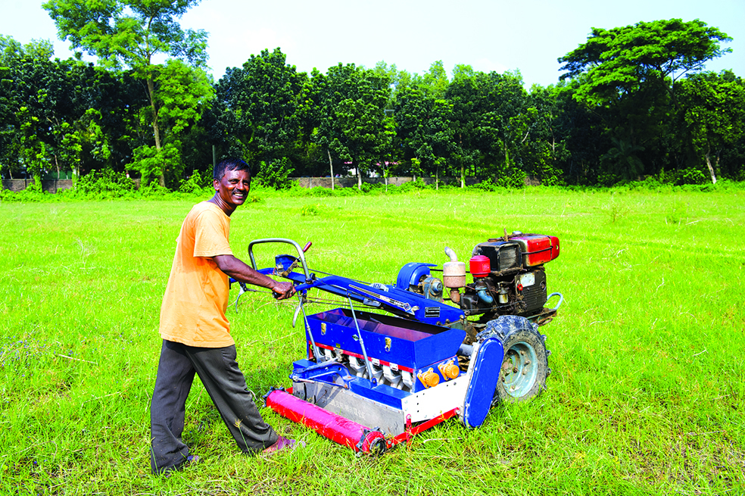
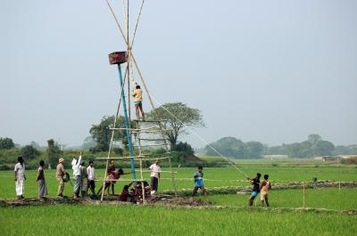
কৃষিক্ষেত্রে বিজ্ঞানের অবদান
দ্রুত ধান মাড়াই করার জন্য প্রযুক্তির ব্যবহার
বৈজ্ঞানিক পদ্ধতি গ্রহনের ফলে বাম্পার ফলন
অল্প সময়ে অধিক জমি চাষ করার জন্য প্রজুক্তির সাহায্য
জমিতে পানি সবরাহের জন্য বৈজ্ঞানিক উপায়ে পানি উত্তোলন

Slide 11
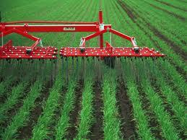
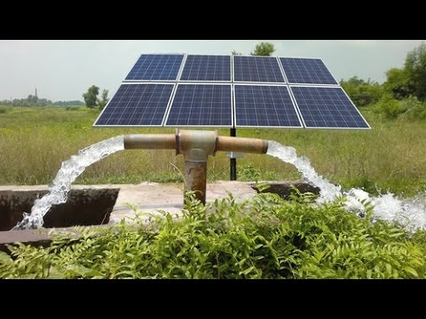
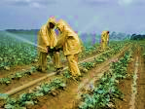


ফসলে সেচ প্রদানে বৈজ্ঞানিক যন্ত্র ব্যবহার

Slide 12
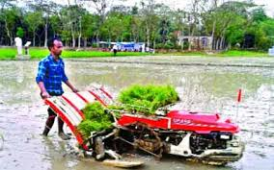
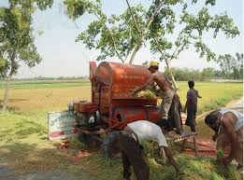
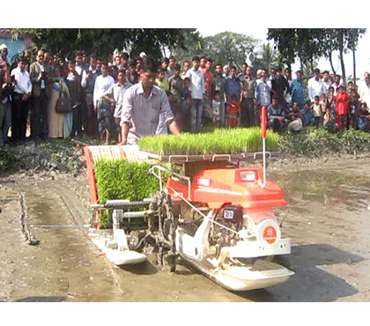
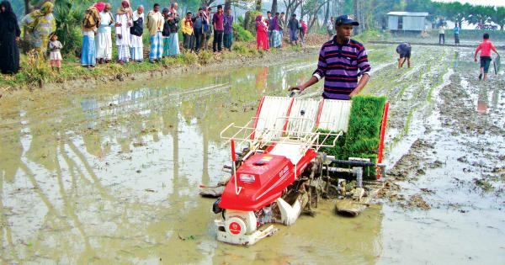
ধান লাগানো ও মাড়াই কাজে বৈজ্ঞানিক যন্ত্র ব্যবহার

Slide 13
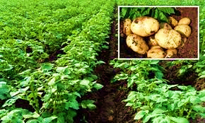
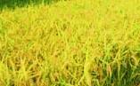
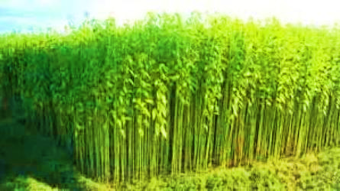
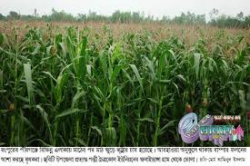
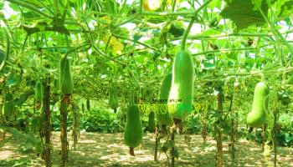
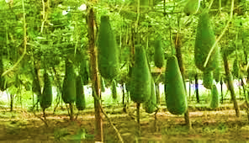
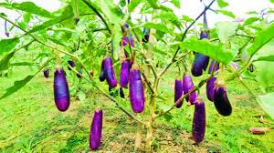
কৃষিজ ফসলাদী-ধান পাট, ভূট্রা, কুমড়া, লাউ, বেগুন

Slide 14
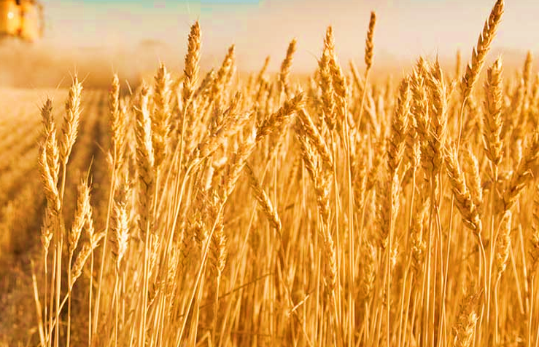
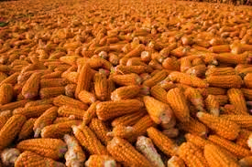
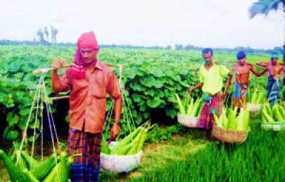

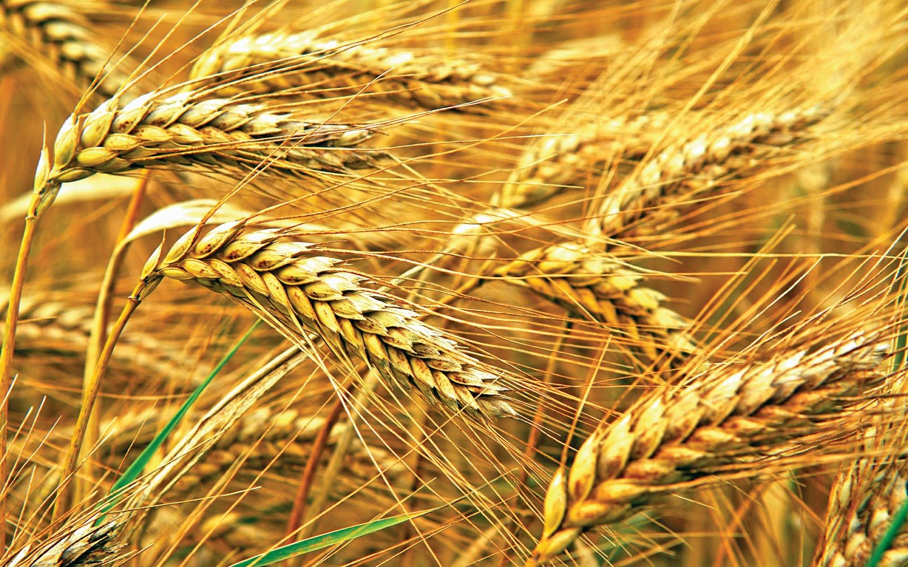
কৃষিজ ফসলাদী-গম, সরিষা, জব,আলু

Slide 15
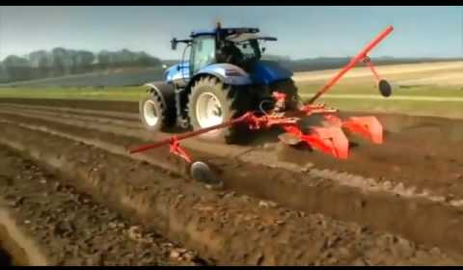
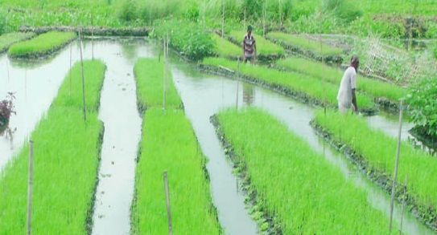
বীজ তলা তৈরীতে বৈজ্ঞানিক যন্ত্র ব্যবহার
ধান লাগানোর কাজে বৈজ্ঞানিক যন্ত্র ব্যবহার

Slide 16
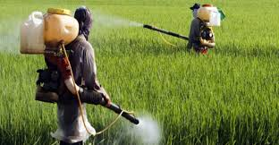
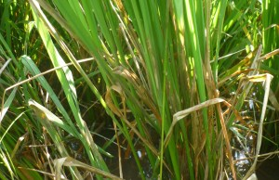
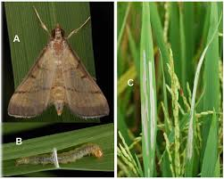
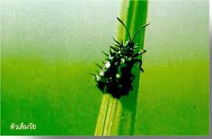

কৃষির বিভিন্ন রোগ বালাই দমনে বিজ্ঞান অবদান

Slide 17
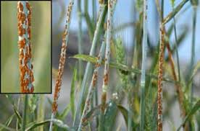
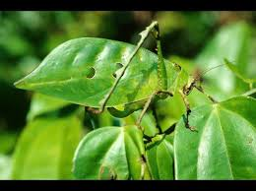
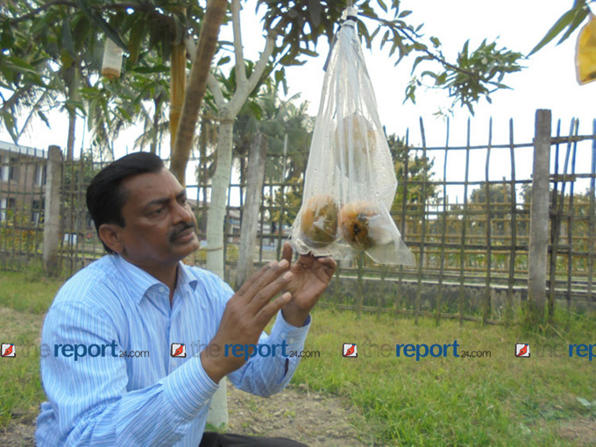
কৃষি কাজের বিভিন্ন রোগ বালাই দমনে বিজ্ঞান গুরুত্বপূর্ন অবদান রেখে চলেছে ।

Slide 18
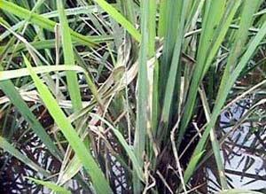
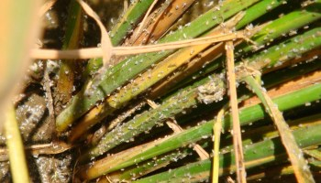
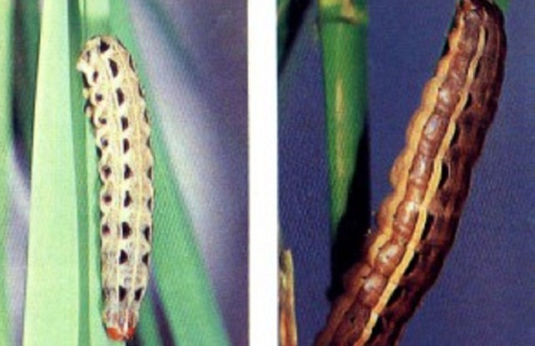
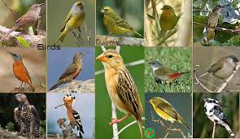




কৃষি কাজের বিভিন্ন রোগ বালাই দমনে বিজ্ঞান গুরুত্বপূর্ন অবদান রেখে চলেছে ।

Slide 19


কৃষি উতপাদন বৃদ্ধির লক্ষ্যে বিজ্ঞান গবেষনার মাধ্যমে বিভিন্ন সার ও বীজ উদ্ভাবন করেই গুরুত্বপূর্ন অবদান রেখে চলেছে ।

Slide 20




কৃষি উতপাদন বৃদ্ধির লক্ষ্যে বিজ্ঞান গবেষনার মাধ্যমে বিভিন্ন সার ও বীজ উদ্ভাবন করে গুরুত্বপূর্ন অবদান রেখেই চলেছে ।

Slide 21




কৃষি উতপাদন বৃদ্ধির লক্ষ্যে বিজ্ঞান গবেষনার মাধ্যমে বিভিন্ন সার ও বীজ উদ্ভাবন করে গুরুত্বপূর্ন অবদান রেখেই চলেছে ।

Slide 22



কৃষি উতপাদন বৃদ্ধির লক্ষ্যে বিজ্ঞান গবেষনার মাধ্যমে বিভিন্ন সার ও বীজ উদ্ভাবন করে গুরুত্বপূর্ন অবদান রেখেই চলেছে ।

Slide 23





কৃষি উতপাদন বৃদ্ধির লক্ষ্যে বিজ্ঞান গবেষনার মাধ্যমে বিভিন্ন সার ও বীজ উদ্ভাবন করে গুরুত্বপূর্ন অবদান রেখেই চলেছে ।

Slide 24

জোড়ায় কাজ সময়ঃ ৭ মিনিট
কৃষি ক্ষেত্রে বিজ্ঞানের অবদান সম্পর্কে তোমার নিজের ভাষায় লিখ।

Slide 25






বাংলাদেশে কৃষির অতীত অবস্থান ।
লাঙ্গল দিয়ে জমি চাষ
মই দিয়ে জমি সমান করন
যাঁত দিয়ে জমিতে পানি সেচ
লাঙ্গল জোয়াল, মই ও গরু
কামলা দিয়ে ধান লাগানো

Slide 26

বাংলাদেশে কৃষির অতীত অবস্থান কেমন ছিল তার নমুনা

Slide 27





বাংলাদেশে অতীতে কিভাবে জমি চাষ, ধান লাগানো, কাটা, মাড়াই করা ও বহন করা হতো তার দৃশ্য

Slide 28





বাংলাদেশে অতীতে কিভাবে জমি চাষ, ধান লাগানো, কাটা, মাড়াই করা ও বহন করা হতো তার দৃশ্য

Slide 29


বাংলাদেশে অতীতে কিভাবে জমি চাষ ও বহন করা হতো তার দৃশ্য

Slide 30


ঢেঁকি পাম্পের সাহার্যে পানি উত্তোলন করা হচ্ছে
স্যালো মেশিনের সাহার্যে পানি উত্তোলন
বর্তমানে কৃষিতে বাংলাদেশে বিজ্ঞানের আশির্বাদের ছোঁয়া লাগতে শুরু করেছে

Slide 31


বিজ্ঞানের আবিস্কৃত যন্ত্র দ্বারা জমি চাষ করা হচ্ছে

Slide 32




বিজ্ঞানের আবিস্কৃত যন্ত্র দ্বারা জমি চাষ, সেচ, ধান মাড়াই করা হচ্ছে

Slide 33



কৃষি গবেষনা কেন্দ্রের মাধ্যমে বাংলাদেশে কৃষি কাজকে সহজ করা হছে।এটি বিজ্ঞানের অবদান।

Slide 34






কৃষি গবেষনা কেন্দ্রের মাধ্যমে বাংলাদেশে কৃষি কাজকে সহজ করা হছে।এটি বিজ্ঞানের অবদান।দেশের সর্বত্রই ছড়িয়ে দেওয়া হচ্ছে বিজ্ঞানের সাফল্য।

Slide 35


কৃষি গবেষনা কেন্দ্রের মাধ্যমে বাংলাদেশে কৃষি কাজকে সহজ করা হছে।এটি বিজ্ঞানের অবদান।

Slide 36
বাংলাদেশে কৃষিতে বিজ্ঞানের ব্যবহার যথার্থ করতে হলেঃ
জাতিকে শিক্ষিত করে গড়ে তুলতে হবে।
কৃষককে প্রশিক্ষণ প্রদান করতে হবে।
কৃষিকে সর্বাধিক গুরুত্ব প্রদান করতে হবে।
আধুনিক কৃষি যন্ত্রপাতির পরিচয় বাড়াতে হবে ।
নিচু থেকে উপর লেবেল পর্যন্ত কৃষি প্রযুক্তির শিক্ষা বাড়াতে হবে।
কৃষিকে পাঠ্যপুস্তকে অন্তর্ভূক্তি করে আবশ্যিক বিষয় হিসাবে পড়াতে হবে।
কৃষি যন্ত্রপাতি ও কৃষি ঋণ সহজ ভাবে পাওয়ার ব্যবস্থা করতে হবে।
উচ্চ শিক্ষা কর্মকর্তাদের গ্রামে গ্রামে নিয়োগ করতে হবে।
তদারকি ব্যাপক ভাবে বাড়াতে হবে।

Slide 37

দলীয় কাজ সময়ঃ ১০ মিনিট
বাংলাদেশে কৃষি ক্ষেত্রে বিজ্ঞানের অবদান বর্ণনা কর।

Slide 38
মূল্যায়ন
১) বিজ্ঞান কি?
২)কোন কোন খাত গুলো বিজ্ঞানের অবদানে সবচেয়ে বেশি সমৃদ্ধ?
৩) বিজ্ঞানের কী কোন খারাপ দিক আছে?
৪) কৃষিতে বিজ্ঞানের দু’টি অবদানের উদাহরণ দাও ?

Slide 39
বাড়ির কাজ
১) “কৃষি ক্ষেত্রে বিজ্ঞানের অবদান’’ বিষয়ে সংক্ষিপ্ত রচনা লিখে আনবে

Slide 40

আজকের পাঠে উপস্থিত থাকার জন্য সকল শিক্ষার্থীকে “ধন্যবাদ”

